Slide 1
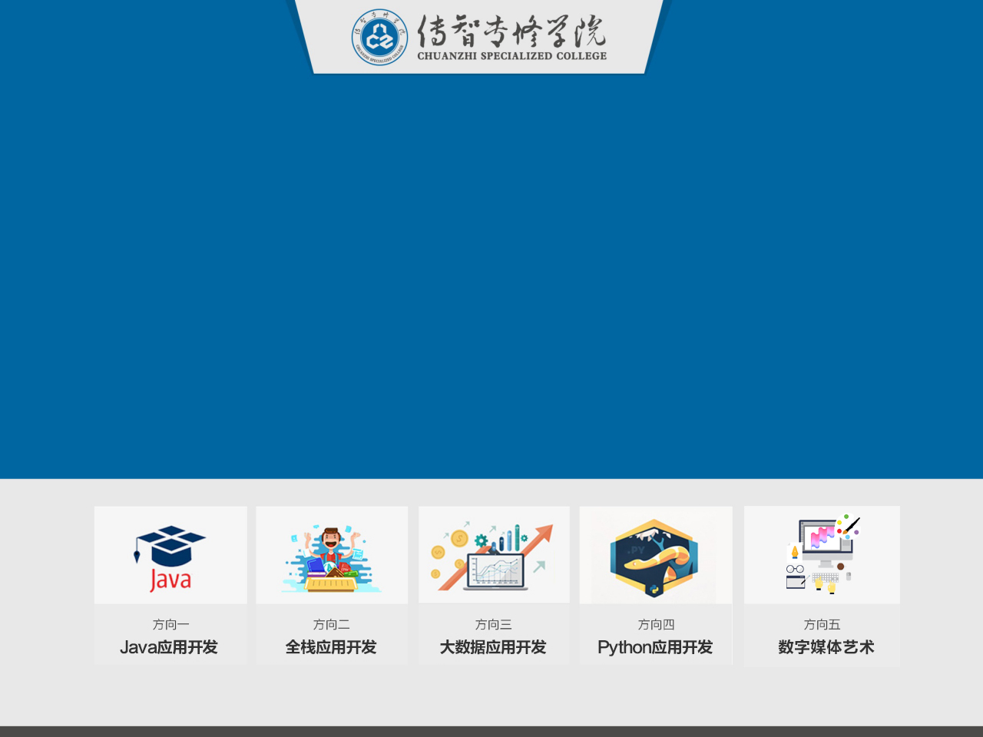
CSS3基础语法

Slide 2
知识点目录
CSS的复合选择器
CSS的元素显示模式
CSS的背景
CSS的注释

Slide 3
CSS3的复合选择器

Slide 4



知识点导入
在前面我们学过了左侧的一系列基础选择器，其中包括
标签选择器、类名选择器、ID选择器以及通配符选择器，
但是复杂的网页如果仅依靠这样四个选择器，是远远不
够的。我们需要更加高效、准确的选择标签
div1
div2
span

Slide 5
知识点讲解
复合选择器: 复合选择器是建立在基础选择器之上，对基本选择器进行组合形成的。
在CSS中，我们可以把选择器的类型分为基础选择器和复合选择器
复合选择器可以更准确、更高效的选择目标元素(标签)
复合选择器是由两个或多个基础选择器，通过不同的方式组合而成的
常用的复合选择器包括: 后代选择器、子选择器、并集选择器、伪类选择器

Slide 6
知识点讲解
后代选择器: 又称为包含选择器，可以选择父元素里面的子元素。其写法就是把外层标签
写在前面，内层标签写在后面，中间用空格分隔。当标签发生嵌套时，内层标签就成为外
层标签的后代。
语法:
元素1 元素2 {样式声明}
例如:
ul li {样式声明} /*选择ul里面所有的li标签*/
说明:
元素1和元素2中间用空格隔开
元素1是父级，元素2是子级，最终选择的是元素2
元素2可以是儿子或孙子，主要是元素1的后代即可，元素1和元素2可以是任意选择器

Slide 7
知识点讲解
子代选择器(子选择器):只能选择作为某元素的最近一级子元素。简单理解就是选亲儿子
元素
语法:
元素1 > 元素2 {样式声明} /*选择元素1里面的所有之间后代元素2 */
例如:
div > p {样式声明} /*选择div里面所有最近一级p标签元素 */
说明:
元素1和元素2中间用大于号隔开
元素1是父级、元素2是子级、最终选择的是元素2
元素2必须是亲儿子，其孙子、重孙之类都不归他管，你也可以叫他亲儿子选择器

Slide 8
知识点讲解
子代选择器(子选择器):只能选择作为某元素的最近一级子元素。简单理解就是选亲儿子
元素
语法:
元素1 > 元素2 {样式声明} /*选择元素1里面的所有之间后代元素2 */
例如:
div > p {样式声明} /*选择div里面所有最近一级p标签元素 */
说明:
元素1和元素2中间用大于号隔开
元素1是父级、元素2是子级、最终选择的是元素2
元素2必须是亲儿子，其孙子、重孙之类都不归他管，你也可以叫他亲儿子选择器

Slide 9
知识点讲解
并集选择器:可以选择多组标签，同时为他们定义相同的样式。通常用于集体声明。
并集选择器是各选择器通过英文逗号(,)连接而成，任何形式的选择器都可以作为并集
选择器的一部分。
语法:
元素1,元素2 {样式声明} /*选择元素1和元素2*/
例如:
div,p {样式声明} /*选择div标签和p标签*/
说明:
元素1和元素2中间用逗号隔开
逗号可以理解为和的意思
并集选择器通常用于集体声明

Slide 10
知识点讲解
伪类选择器:用于向某些选择器添加特殊的效果，比如给链接添加特殊效果，或选择第
1个，第n个元素等等，伪类选贼强书写的最大特点是: 用冒号(:)表示,比如hover，first-
child.。伪类选择器很多，有链接伪类、结构伪类等。这里我们说链接伪类
语法:
元素:hover {样式声明} /*当鼠标经过元素时 变化成这个样式*/
例如:
/* a是标签选择器 代表让所有a标签的文字为灰色 */
a {color:gray;}
/* :hover是链接伪类选择器 鼠标经过所有a标签中的文字变成红色 */
a:hover {color: red;}
说明:
为了确保生效，请按照LVHA的顺序写:link :visited :hover :active

Slide 11
知识点小结
问题 1:
后代选择器的作用是什么？标志是什么？
问题 2:
子代选择器的作用是什么? 标志是什么?
问题 3:
并集选择器的作用是什么? 标志是什么?
问题 4:
链接伪类选择器有几种？标志是什么?

Slide 12
CSS的元素显示模式

Slide 13
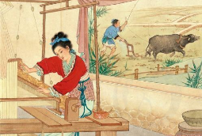
知识点导入
请大家看下面的这幅图，我们的生活和下面的图一样，都需要通力合作，才能更好
的生活，我们的网页也是这样，需要用到不同类型的标签，他们有各自的特点，这样
可以让我们更好的布局网页。我们不知道这些标签的特点,能布局好网页吗？

Slide 14
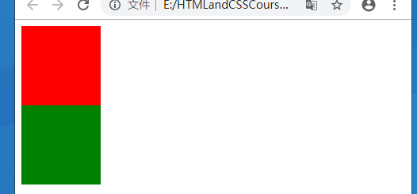
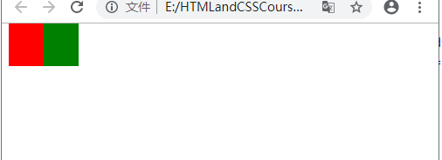
知识点讲解
元素的显示模式: 就是元素(标签)以什么方式进行显示,比如<div>自己占一行，比如一
行可以放多个<span>。
HTML元素一般分为块元素、行内块元素和行内元素两种类型
作用: 网页的标签非常多，在不同的地方会用到不同类型的标签，了解这些显示模式可
以更好的布局我们的网页

Slide 15
知识点讲解
块元素: 常见的块元素有<h1>~<h6>、<p>、<div>、<ul>、<ol>、<li>，其中<div>
标签是最典型的块元素。
特点:
比较霸道，自己独占一行
高度、宽度、外边距以及内边距都可以控制。
宽度默认是容器(父级宽度)的100%。
是一个容器及盒子，里面可以放行内或者块级元素
注意:
文字类的元素内不能使用块级元素，比如<p>用于存放文字，不能放<div>等块级元素
<h1>~<h6>等都是文字类的块级标签，里面也不能放其他块级元素

Slide 16
知识点讲解
行内元素: 常见的行内元素有<a>、<strong>、<b>、<em>、<i>、<del>、<s>，
<span>，其中<span>标签是最典型的行内元素,有的地方也将行内元素称为内联元素
特点:
相邻行内元素在一行上，一行可以显示多个。
高、宽直接设置是无效的
默认宽度就是它本身内容的宽度
行内元素只能容纳文本或其他行内元素
注意:
链接里面不能再放链接
特殊情况链接<a>标签可以放块级元素，但是把<a>转换成块元素更安全

Slide 17
知识点讲解
行内块: 同时具有块元素和行内元素的特点。常见的行内块标签有:<img>、<input> 、
<td>。行内块也叫行内块元素。
特点:
和相邻行内元素(行内块)在一行上，他们之间会有空白缝隙。一行可以显示多个
默认宽度就是它本身内容的宽度(行内元素特点)
高度、行高、外边距以及内边距都可以控制(块元素特点)

Slide 18
知识点讲解
显示模式的转换: 特殊情况下，我们需要元素模式的转换，简单理解，就是一个模式的
元素需要另外一种模式的特性，比如要增加链接<a>标签的触发范围。
把其他模式转换为块元素显示模式: display: block
把其他模式转换为行内元素显示模式: display: inline
把其他模式转换为行内块: display: inline-block

Slide 19
知识点小结
问题 1:
块元素一行能放多个吗?，可以设置宽高吗？默认宽度是多少？举例
问题 2:
行内元素一行放多个吗？，可以设置宽高吗？默认宽度多少? 举例
问题 3:
行内块一行放多个吗， 可以设置宽高吗？默认宽度多少？举例
问题 4:
请举例说明如何把其他元素转换为块元素、行内块元素、行内元素

Slide 20
CSS的背景

Slide 21
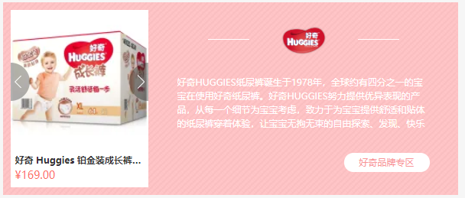
知识点导入
在我们经常见到的各式各样的网页中，总有这样的网页，文字底部衬着一些底纹，如果碰到这样的网页布局，我们怎么办呢？我们可以使用CSS的背景图片来做，CSS的背景中除了背景图片，其实还有背景颜色，背景平铺、背景图片位置、背景图像固定等
属性。

Slide 22
知识点讲解
背景颜色: 所谓的背景颜色就是给某一个元素添加背景颜色
语法:
background-color: 颜色值;
例如:
div { background-color: #ff0000; }
说明:
一般情况下元素背景颜色默认是transparent(透明)
当然我们也可以设置背景颜色为透明色也就是transparent

Slide 23
知识点讲解
背景图片: 给某些元素添加背景图片，实际开发中比较常见的logo或者一些装饰性的小
图片或者超大的背景图片，优点是非常便于控制位置(精灵图也是一种运用场景)
语法:
background-image: url; /* 使用绝对或相对地址指定背景图片 */
例如:
div { background-color: url(./images/yww.png); }
说明:
背景图片后面的地址，千万不要忘记加URL
同时里面的路径不要加引号

Slide 24
知识点讲解
背景平铺: 如果需要在HTML页面中对某个元素中的背景图片进行有规律的重复，那可
以使用背景平铺属性。
语法:
background-repeat: repeat | no-repeat | repeat-x | repeat-y;
参数:
参数值 | 含义
repeat | 背景图像在纵向和横向上平铺(默认)
no-repeat | 背景图像不平铺
repeat-x | 背景图像在横向上平铺
repeat-y | 背景图像在纵向上平铺

Slide 25
知识点讲解
背景图片位置: 利用背景位置属性可以改变背景图片在元素中的位置。
语法:
background-position: 水平位置 竖直位置;
参数:
参数值 | 含义
length | 百分数 | 由浮点数字和单位标识符组成的长度值
position | top | center | bottom | left | center | right 方位名词

Slide 26
知识点讲解
背景图片位置: 利用背景位置属性可以改变背景图片在元素中的位置。
说明:
参数是方位名词
1.如果指定的两个值都是方位名词，则两个值前后顺序无关
2.如果只指定了一个方位名词，另一个之省略，则第二个值默认居中对齐
参数是精确单位
1.如果参数值是精确坐标，那么第一个肯定是水平x位置,第二个是竖直y坐标
2.如果只指定一个数值，那么该数值一定是x坐标，另一个默认垂直居中。
参数是混合单位
1.如果指定的两个值是精确单位和方位名词混合，第一个值是x，第二个是y。

Slide 27
知识点讲解
背景附着: 设置背景图像是否固定或者随着页面的其余部分滚动。后期可以制作视差
滚动效果
语法:
background-attachment: scroll | fixed;
参数:
参数值 | 含义
scroll | 背景图像随着内容滚动
fixed | 背景图像固定

Slide 28
知识点讲解
背景半透明: 在我们的项目开发中，经常有这样的需求，让背景半透明，这样的需求
需要使用一个新的颜色表示方式 rgba()
语法:
background-color: rgba(红色,绿色,蓝色,透明度);
参数:
参数值 | 含义
透明度 | 范围:0-100，0为完全透明，100为完全不透明

Slide 29
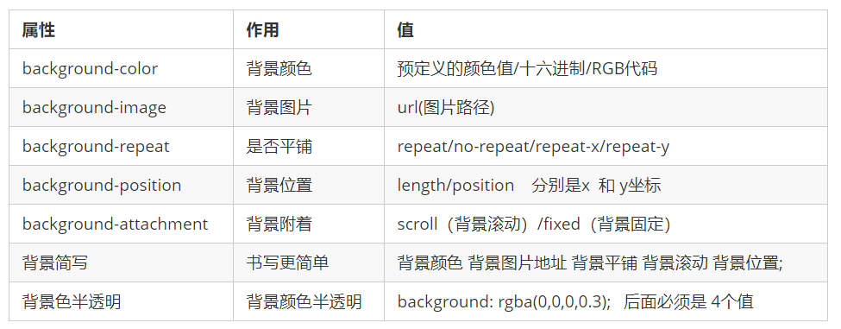
知识点小结

Slide 30


